Slide 1
第5课 三国两晋南北朝的政权更迭与民族交融

Slide 2








北朝^{（439-581）}
东魏
北齐
三国（220-280）
北魏
灭
东
汉
魏
吴
蜀
西晋
十六国
（前秦统一北方）
西魏
北周
隋
隋朝统一
383年淝水之战
灭
南朝^{（420-589）}
（266-316）
东晋
（317-420）
宋
齐
梁
陈

Slide 3
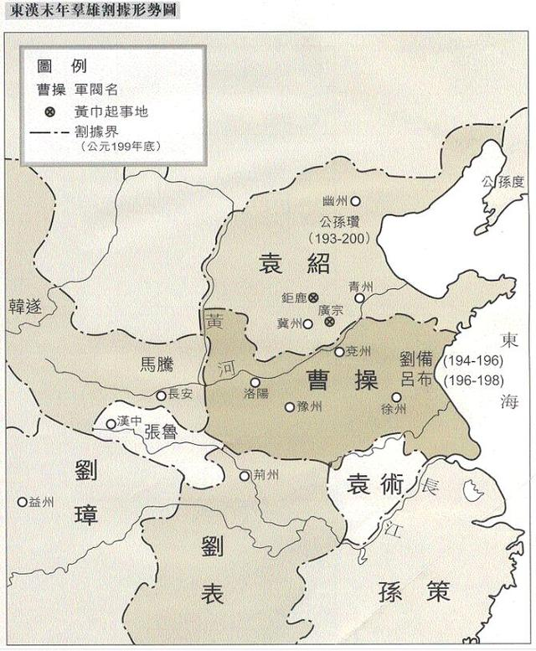
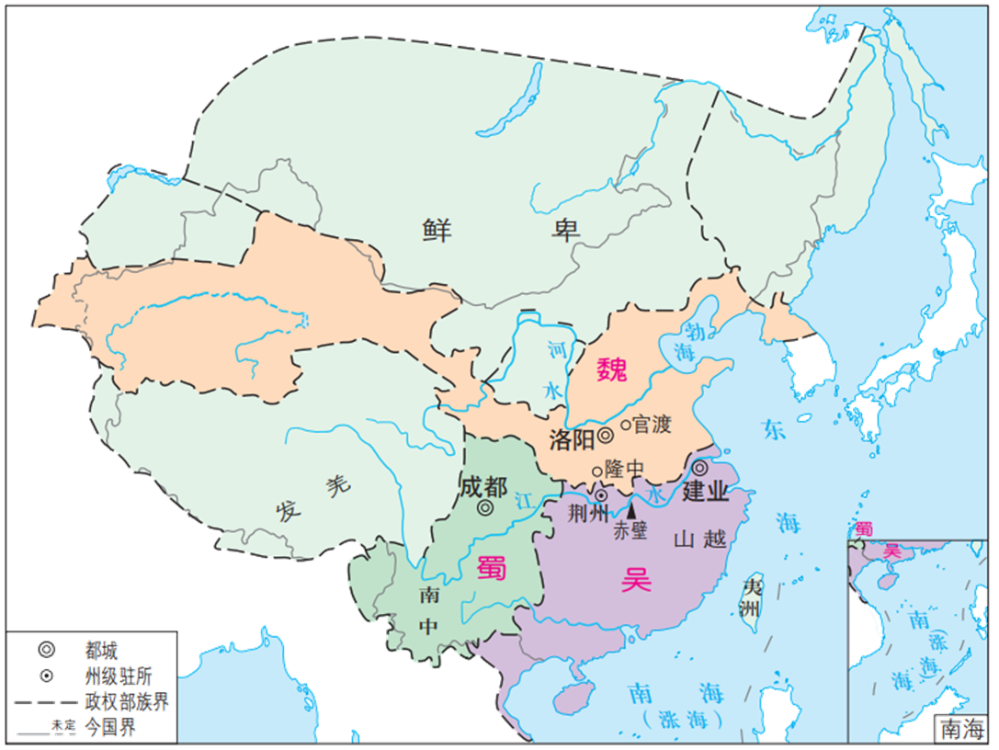
一、三国与西晋
1.三国鼎力
群雄割据
三国鼎立

Slide 4

一、三国与西晋
1.三国鼎力
材料一 在当时的曹、刘、孙三角形势中，只有刘、孙联合，才能敌得住曹的压力，才能存在。曹操的经济力量和军事力量都比刘、孙一方大得多，刘、孙不联合就敌不住。刘、孙两方面的有识之士，对此也是都有认识的。诸葛亮、鲁肃在这方面是代表人物。刘备、孙权也都能这样做。
——白寿彝《中国通史》
材料二 曹操于官渡战前，在许昌一带举办屯田，收到了良好的效果。曹丕建魏后，扩大屯田的规模，并兴修了水利工程，开辟了水稻田，使黄河流域的社会经济有了较快的恢复和发展。在政治上，曹操不问家世而提拔了一些人。在三国中，他手下的人才最多。
——白寿彝《中国通史》
 | 户数 | 人口 | 兵力
魏 | 103万 | 443万 | 60万
蜀 | 28万 | 94万 | 10.2万
吴 | 52.3万 | 230万 | 23万
“司马昭之心，路人皆知”
——魏帝曹髦

Slide 5
一、三国与西晋
2.西晋动乱
材料一 晋武帝在位的二十五年是西晋皇朝相对安定的时期。他采取的一些措施，如安抚流亡，减免徭役和规定男女及时婚配，使国家户籍上的户口很快增长。北方的户数和人口都增加了一倍以上，这是当时社会安定的一个重要标志。边地的少数民族匈奴、鲜卑、羯、氐、羌等，大量的内迁，也体现了当时社会安定的一个方面。
——白寿彝《中国通史》
材料二 这十六年间诸王的互相残杀，史称“八王之乱”，它使社会经济遭到严重破坏，造成了人民的大量死伤和流亡。西晋的统治机能也从此瘫痪。“八王之乱”的最后几年，各地流民和内迁的少数民族纷纷起来反晋。311年，刘聪军终于攻占了洛阳。316年又攻占了长安。晋怀帝及其嗣君晋愍帝，先后成为刘氏的俘虏，西晋亡。
——白寿彝《中国通史》

Slide 6
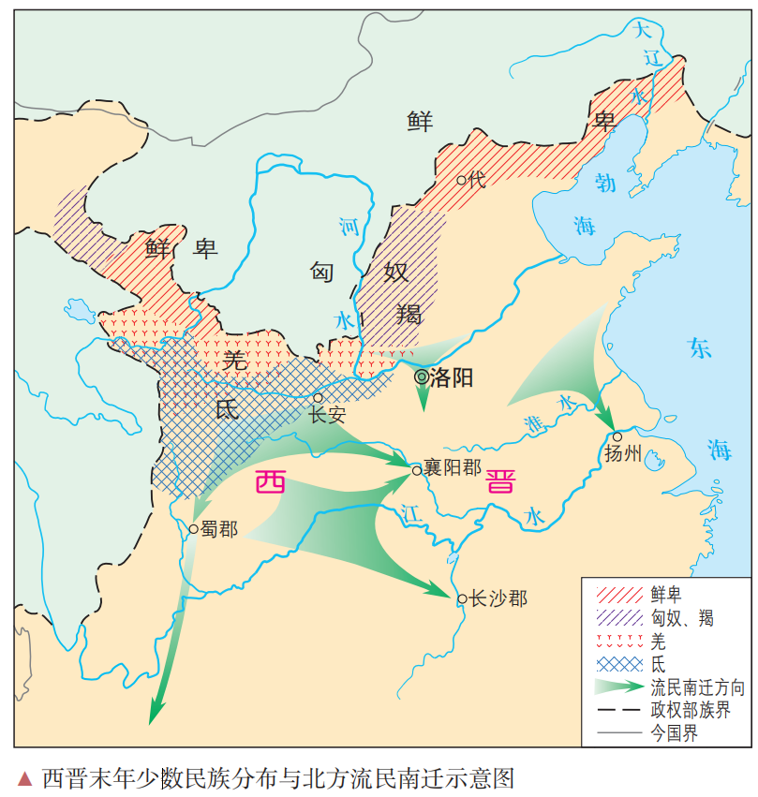
一、三国与西晋
3.五胡内迁
自然环境
“匈奴中连年旱蝗，赤地数千里，草木尽枯，人畜饥疫，死耗太半。单于畏汉乘其敝，乃遣使诣渔阳求和亲。……二十三年，诣西河太守求内附。”
——《后汉书》卷一一九《南匈奴列传》
賨

Slide 7
一、三国与西晋
3.五胡内迁
（1）翻译两段文字，推测发表两段议论的人分别是什么身份？
（2）根据第二则材料，概括内迁少数民族对西晋政权产生威胁的原因。
刘宣劝说刘渊
“晋为无道，奴隶御我，是以右贤王猛不胜其忿。”
①西晋政权对少数民族的防备变得松弛。
②汉族官员压迫剥削少数民族人民，激起民族矛盾。
《晋书》卷一百一《刘元海载记》
“自魏氏以来，夷虏内附，鲜有桀悍侵渔之患。由是边守遂怠，鄣塞不设。而今丑虏内居，与百姓杂处，边吏扰习，人又忘战。受方任者，又非其材，或以狙诈，侵侮边夷；或干赏啖（dan 吞并）利，妄加讨戮。固其理也。”
西晋的大臣
《晋书》卷五十二《阮种传》

Slide 8
二、东晋与南朝
1.衣冠南渡
317年，西晋宗室司马睿在建康重建晋朝，史称东晋。
（元）帝初镇江东，威名未著，敦与从弟导等同心翼戴，以隆中兴。时人为之语曰：“王与马，共天下。” ——《晋书·王敦传》
士族专权
结合p28“历史纵横”，指出东晋政治的特点。
含义：士族与皇权的共治，是一种在特定条件下出现的皇权政治的变态
材料 元帝能够做皇帝，建立东晋政权，是靠了中原豪族和东南豪族联合力量的拥护。对元帝在江南建立政权帮助最大的是北方豪族王导。王导是东晋初年豪族集团中一个比较有政治眼光的政治人物，他首先劝元帝从下邳移镇建康以争形势。元帝初到建康的时候，又穷又没有兵。江东的豪族都看不起他，不和他合作，不拥护他。这时，王导和他的从兄王敦（时任扬州刺史都督征讨诸军事假节）尽力拥护元帝。江南豪族看见北方大豪族王家都拥护元帝，于是也才来拥护。
——何兹全《魏晋南北朝史略》

Slide 9
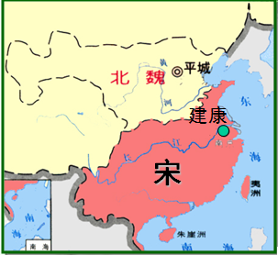
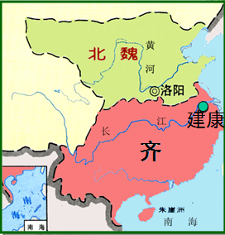
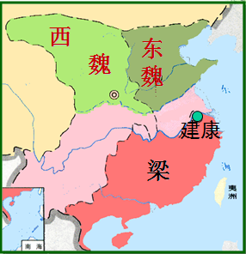
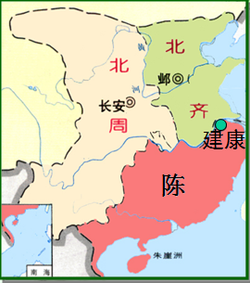
二、东晋与南朝
2.宋齐梁陈
朝代 |  | 建立者 | 时间 | 都城
 | 宋 | 刘裕 | 420年—479年
 | 齐 | 萧道成 | 479年—502年
 | 梁 | 萧衍 | 502年—557年
 | 陈 | 陈霸先 | 557年—589年
南
朝
建康
六朝：
吴、东晋、宋、齐、梁、陈

Slide 10
二、东晋与南朝
3.江南开发
材料一：（江南）地广人稀,饭稻羹鱼。……无冻饿之人,亦无千金之家。
——《史记》
材料二：江南……地广野丰，民勤本业，一岁或稔，则数郡忘饥。……丝绵布帛之饶，覆衣天下。
——《宋书》

Slide 11
二、东晋与南朝
3.江南开发
★探究一：江南得到开发的原因
（江南）地广野丰，民勤本业，一岁或稔，则数郡忘饥。会土带海傍湖，良畴亦数十万顷，膏腴上地，亩直一金。 ——《宋书》
中国的第二个寒冷期是东汉至隋朝（公元初至7世纪）。
——摘自竺可桢：《中国近五千年来气候变迁的初步研究》
①江南雨量丰沛，气候较热，土地肥沃，自然条件优越。

Slide 12
二、东晋与南朝
3.江南开发
★探究一：江南得到开发的原因
北人相继南移，同时携来高级栽培技术，南方灌溉、防洪、运河等水利工程不断修筑，富源也不断开发，始终江南的经济力量趋于壮胜。 ——摘编自邹纪万：《魏晋南北朝史》
（东晋）百许年中，无风尘之警，区域之内，宴如（即安定）也。
——《宋书·沈昙庆传·史臣曰》
②江南战争相对较少，社会秩序安定。
③北方汉人南迁，带来先进的生产技术和丰富的劳动力资源。

Slide 13
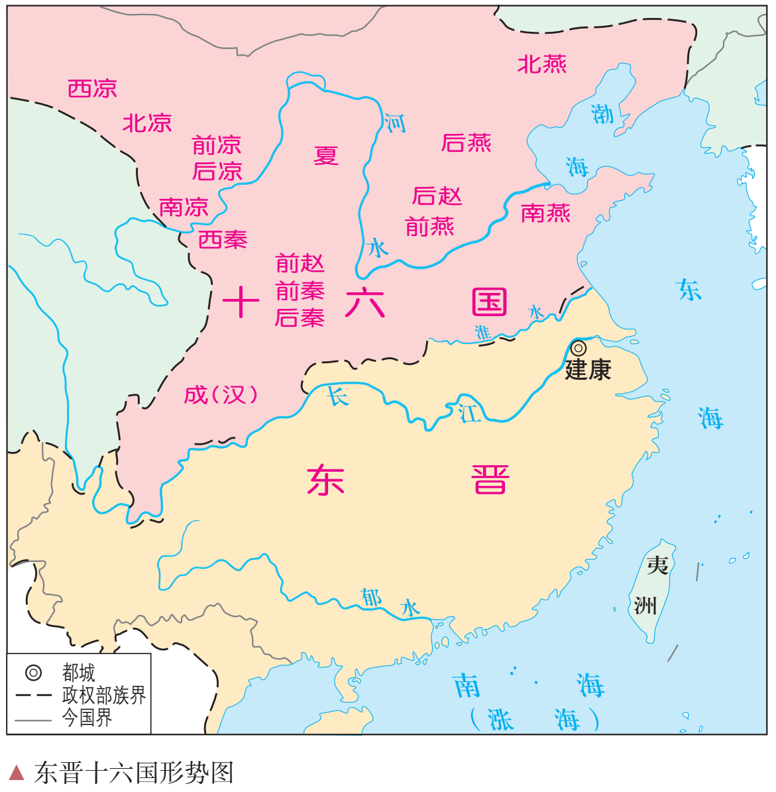
三、十六国与北朝
1.十六国时期
匈奴 | 前赵、北凉、夏
鲜卑 | 前燕、后燕、西秦、南凉、南燕
羯 | 后赵
氐 | 前秦、后凉
羌 | 后秦
賨 | 成汉
汉 | 前凉、西凉、北燕

Slide 14
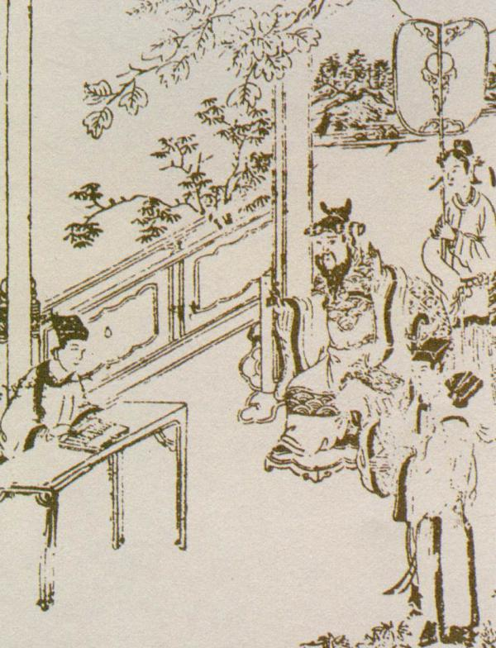
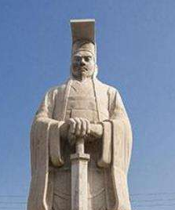
三、十六国与北朝
1.十六国时期
＊五胡学习中原制度
采取中原模式的国号、年号，学习汉族典章制度。
民族隔阂依然存在
（1）国号、礼仪制度仿照汉族政权
刘渊：“渊以汉高祖、世祖、昭烈为三祖，太宗、世宗、中宗、显宗、肃宗为五宗。”
—《资治通鉴》卷八五晋惠帝永兴元年十月条 胡注
（2）统治者学习汉族文化
刘聪：“年十四，究通经史，兼综百家之言……善属文，著《述怀诗》百余篇，赋颂五十余篇。”
儁立闵而问之曰:「汝奴仆下才，何自妄称天子？」
闵曰：「天下大乱，尔曹夷狄，人面兽心，尚欲篡逆。我一时英雄，何为不可作帝王邪！」
后赵建立者石勒命儒生读史

Slide 15
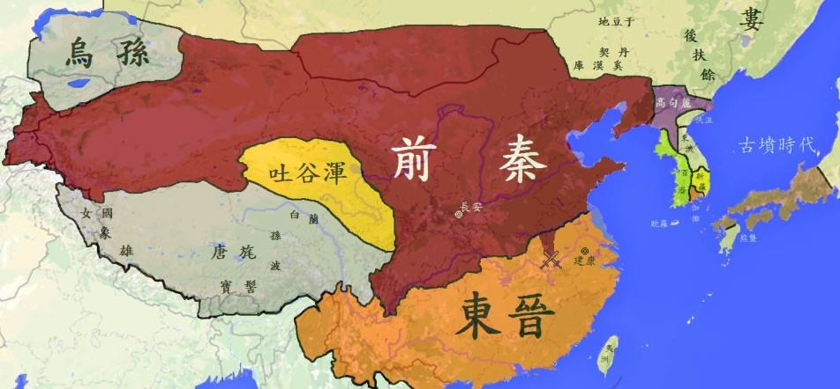
三、十六国与北朝
1.十六国时期
公元4世纪后期，氐族建立的前秦统一了北方各政权。
氐族人建立的国家
≠ 氐族人的国家

Slide 16
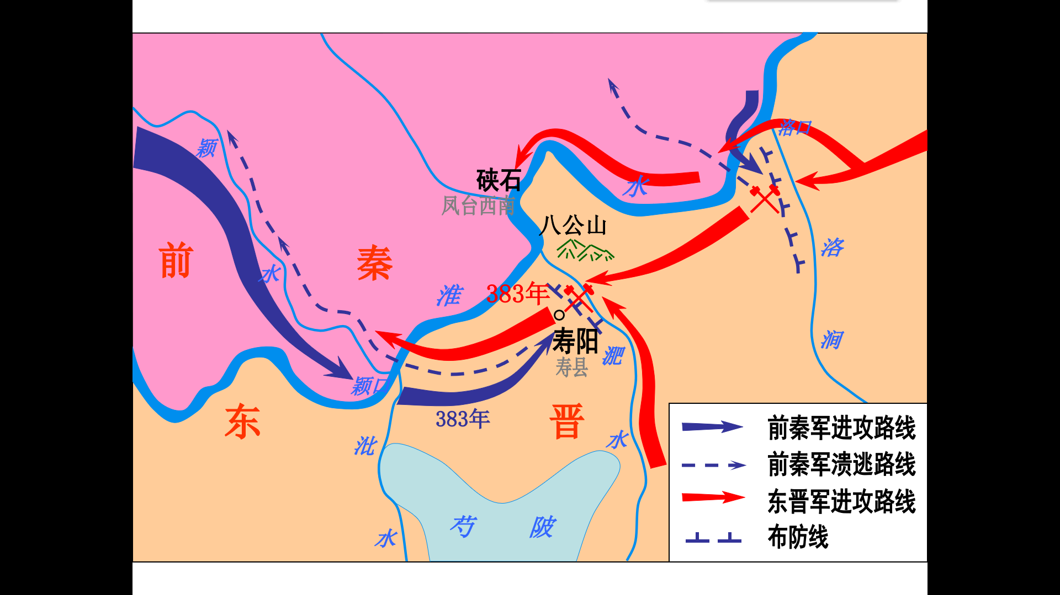
三、十六国与北朝
2.淝水之战
公元383年，淝水之战
结局：
（1）东晋以少胜多大败前秦，有效遏制了北方少数民族的南下侵扰；
（2）前秦政权土崩瓦解，北方再度陷入分裂和混战的状态。
◎淝水之战形势图

Slide 17
三、十六国与北朝
2.淝水之战
材料 淝水之战前，符融曾劝谏符坚：“陛下宠育鲜卑、羌、羯，布诸畿甸，旧人族类，斥徙遐方。今倾国而去，如有风尘之变者，其如宗庙何！”
—— 《晋书》卷一一四《苻坚载记下》
材料 苻坚要想伐晋以图统一，他手下的稳健派，如王猛，如其兄苻融等都是反对的。而苻坚志得意满，违众举兵，遂以383年大败于肥水。北方异族，乘机纷纷而起。此时侵入中原的五胡，已成为强弩之末。因为连年战争，死亡多，人口减少，而汉族的同化作用，仍在逐渐进行，战斗力也日益衰落之故。
——吕思勉《中国通史》
1前秦境内民族成分复杂，外族人分布于政治中心周围，形成政治军事威胁。
2前秦政权内部不稳定；苻坚骄傲轻敌，指挥失败；统一条件不成熟。
3东晋统治阶级内部团结，执行了正确的战略战术。

Slide 18
三、十六国与北朝
4.孝文汉化
材料：北魏为拓跋珪于公元386年建立起来的，由于拓跋焘“奋征伐之气”于是“南夷削迹，廓定四表，混一戎华”，北方又趋于统一。到公元471年拓跋宏继位，北魏历史上已经经历了约一百年了，拓跋宏就是孝文帝。孝文帝即位之初，北魏的阶级矛盾尤其是民族矛盾已十分突出，民族矛盾和阶级矛盾纠缠在一起，危机北魏政权的继续统治。
——赵野春《鲜卑汉化—轮北魏孝文帝改革对民族关系的调整》
雅好读书，手不释卷。五经之意，览之便讲……诗歌铭颂，任兴而作
——《魏书·高祖纪下》

Slide 19
三、十六国与北朝
4.孝文汉化
材料：他首先把都城从平城迁到洛阳，以便实现统一全国的目标，接着就开始了全方位的汉化改制，如：改鲜卑服为汉服，改鲜卑语为汉语，以实现鲜卑与汉人融为一体；他又定姓族，建门阀，扶植重用汉族士族门阀势力，使鲜卑贵族与汉族士族合流；同时，还修定律令，实行法治，以及尊儒崇经，恢复礼乐，兴办学校，选贤任能等。这样，就从政治经济体制到社会生活习俗，乃至思想观念等各个方面，把本民族完全融入了汉民族的文化传统之中。
——管芙蓉《胡服骑射与孝文改制》

Slide 20
三、十六国与北朝
4.孝文汉化
（北魏）南迁，革夷从夏。于是中朝江左，南北混淆，华壤边民，虏汉相杂。
——唐代史学家刘知几
①顺应了北方民族交往交流交融的历史趋势，大大缓解了民族矛盾。
自晋宋以来，号洛阳为荒土，此中谓长江以北，尽是夷狄。昨至洛阳，始知衣冠士族，并在中原。礼仪富盛，人物殷富。……所谓帝京翼翼，四方之极。
——（东魏）杨炫之：《洛阳伽蓝记》
②促进了北魏的经济发展和社会繁荣。

Slide 21
三、十六国与北朝
4.孝文汉化
李唐一族之所以崛兴，盖取塞外野蛮精悍之精血，注入中华文化颓废之躯，旧染既除、新机重启，扩大恢张，遂能别创空前之世局。 ——陈寅恪：《李唐氏族推测之后记》
北朝的强盛来自……变替的“胡化”和“汉化”……扭转了魏晋以来的帝国颓势 ，并构成了……通向重振的隋唐大帝国的历史出口。 ——摘自吴宗国主编《中国古代官僚政治制度研究》
③为以后北方统一南方以及隋唐盛世的出现打下了基础。

Slide 22
三、十六国与北朝
4.孝文汉化
消极性：为北魏灭亡埋下伏笔。
不加扬弃的全盘汉化，也为北魏后期的统治埋下了无穷的隐患，特别是孝文帝大定姓族，移植门阀士族制度，在经济利益上一味向鲜卑贵族让步，这对尚无文化沉淀可言的鲜卑贵族来说，无疑是给了他们滋生腐化的肥沃土壤。因此，迅速汉化、士族化的鲜卑权贵们飞速地腐化了，他们比奢斗富，相互攀比，贪污受贿，极力聚敛，凡此种种，消蚀了北魏统治者的锐气和活力，激化了社会矛盾与冲突，致使北魏统治迅速由盛转衰，归于灭亡。
——郝松枝《全盘汉化与北魏王朝的速亡》

Slide 23
三、十六国与北朝
5.北朝结束
东魏
（534年―550年）
北齐
（550年—577年）
隋
朝
北魏
西魏
（535年―556年）
北周
（557年—581年）
581年，杨坚代北周，改国号隋，北周灭亡。
589年，杨广率军南下灭陈朝，统一中国。

Slide 24
课堂总结
北朝^{（439-581）}
东魏
北齐
三国（220-280）
北魏
灭
东
汉
魏
吴
蜀
西晋
十六国
（前秦统一北方）
西魏
北周
隋
隋朝统一
383年淝水之战
灭
南朝^{（420-589）}
（266-316）
东晋
（317-420）
宋
齐
梁
陈

